Slide 1


Segmentez des clients d’un site d’e-commerce Projet 5
Problématique
Données
Modélisation
Conclusions
Maryse Muller | Parcours Data Scientist | __/09/20

Slide 2
5 minutes
Problématique
Données
Modélisation
Conclusions

Slide 3
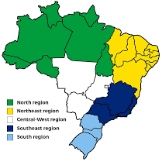
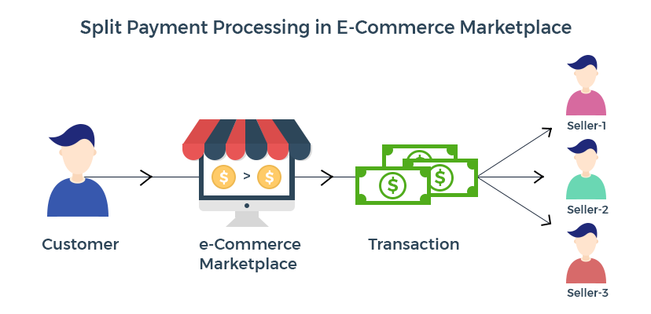
Problématique Olist : une plateforme d’e-commerce
Client
Olist
Paiement
Vendeur
Olist :
plateforme d’e-commerce
créée en 2016 au Brésil
facilite les transactions entre acheteur et vendeur

Slide 4
Problématique La base de donnée partagée
La base de donnée :
une base de donnée anonymisée mise en ligne sur Kaggle
des données textuelles (avis), chiffrées (montants), catégorielles (type de produit) et géographique (localisation acheteurs et vendeurs)

Slide 5

Problématique Segmentation des clients de Olist
La mission :
une segmentation des clients qu’elles pourront utiliser au quotidien pour leurs campagnes de communication.
Votre objectif est de comprendre les différents types d’utilisateurs grâce à leur comportement et à leurs données personnelles.
Vous devrez fournir à l’équipe marketing une description actionable de votre segmentation et de sa logique sous-jacente pour une utilisation optimale, ainsi qu’une proposition de contrat de maintenance basée sur une analyse de la stabilité des segments au cours du temps.

Slide 6
5 minutes
Problématique
Données
Modélisation
Conclusions

Slide 7

Données Structure de la base de données
paiements
produits
avis
commandes
commandes/produits
vendeurs
clients
localisation

Slide 8
Données les produits
Traduction des catégories
Les catégories de produits
13 classes synthétiques

Slide 9
Données les commandes

Slide 10
Données les acheteurs et vendeurs

Slide 11
Données bilan après nettoyage

Slide 12
Données choix des variables

Slide 13
Données transformation des données

Slide 14
15 minutes
Problématique
Données
Modélisation
Conclusions

Slide 15
Démarche échantillonnage

Slide 16
Démarche optimisation du nombre de clusters

Slide 17
Démarche stabilité à l’initialisation

Slide 18
Analyse des segments Profils

Slide 19
Stabilité temporelle Profils

Slide 20
Problématique
Données
Modélisation
Conclusions

Slide 21
Conclusions la base de donnée
Prédiction de la consommation énergétique
Site Energy Use (SEU) modélisé par 4 modèles différents
Résultat optimal obtenu avec XGBoost
Total GreenHouse Gases (GHG) modélisable grâce à la forte corrélation avec SEU
Intérêt de la variable EnergySTARScore
Elle améliore les modèles lorsqu’elle est présente
Faible importance pourtant dans le classement des variables
Evaluation des performances du modèle
- Les performances du modèles sont assez comparables à celles obtenues en cross-validation sur le training set
- Les courbes d’apprentissage montrent que les modèles pourraient être amléiorés par davantage de données

Slide 22
Questions

